Slide 1



Мероприятия по подготовке производства для серийного изготовления составных частей космических ракетных комплексов на промышленной площадке
ПО «Полет» - филиал АО «ГКНПЦ им. М.В. Хруничева», г. Омск
Дата:

Slide 2


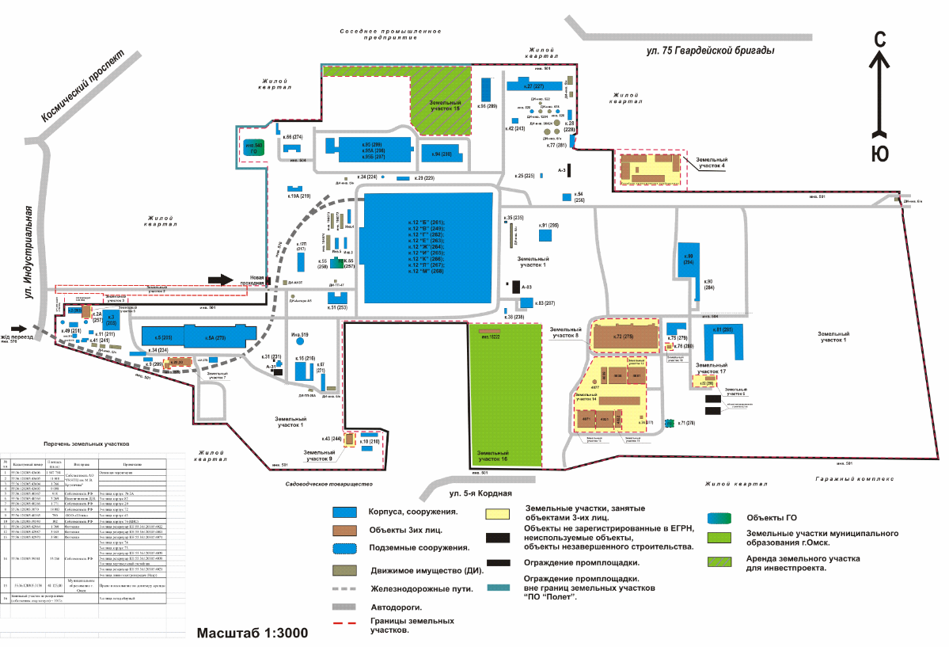

Мероприятия для перемещения
производства в Омск
Реконструкция.
Пристройка к Корпусу 94 участок сборки, испытаний и чистовой зоны – 5 112 м2
Реконструкция.
Модернизация участка ГХП цеха 27 на площадях корпуса 12Е – 1 200 м2
Реконструкция.
Строительство цеха 20 (Цех неметаллов) в Корпусе 95 – 4 173,10 м2
Создание рабочих мест для изготовления изделий БРИЗ М и Бриз КМ
Закупка технологического оборудования
Корпус 95
Цех 20 в осях Г-Д/7-32 и Д-Ж/24-31 – 88 ед.
Ц.27 Участок термической обработки – 13 ед.
Центральная заводская лаборатория (317) – 2 ед.
Пристрой
Новое строительство.
Строительство корпуса отдела складского хранения и входного контроля – 13 990 м2
К 95
К 94
Закупка технологического оборудования
Отдел 110 во вновь возводимом корпусе – 305 ед.
К 12
Реконструкция.
Реконструкция. Цех №66 (участок изготовления агрегатного модуля) – 1 152 м2
Новое
строительство
Новое строительство
Новое строительство.
Строительство кузнечнопрессового цеха – 14 760 м2
К. 5А
Реконструкция
Закупка технологического оборудования
Цех кузнечно-прессовый во вновь возводимом корпусе – 87 ед.
Реконструкция.
Реконструкция Корпуса 5А Цех 24 (Цех подготовки производства) – 8 010 м2
Новое
строительство
Закупка технологического оборудования
12В, ц.66 Участок изготовления блока агрегатного второй ступени РН «Ангара-1.2» - 2 ед.,
12Е, ц.38 Участок термической обработки – 1 ед.
12К, ц.27 Участок промывки – 3 ед.
12М, ц.37 в осях К-Н/28-43 – 34 ед.
Новое строительство
Склад готовых изделий – 7 344 м2
Новое строительство
Строительство локомотивного депо, включая ж/д пути для разворотного треугольника – 312 м2
Закупка технологического оборудования
Локомотивное депо во вновь возводимом корпусе – 5 ед.
Реконструкция производства в рамках ФЦП 2009-2023 / ГП ОПК 2018-2025, ФКП
Новое строительство
Строительство здания компрессорной – 2 916 м2
Объекты нового строительства – 39 322 кв.м.
Объекты реконструкции – 19 647 кв.м.
Закупка технологического оборудования – 541 ед.

Slide 3
Мероприятия по созданию замкнутого цикла производства РН типа «Ангара»
в ПО «Полёт» г. Омск
Мероприятия I этапа за счет средств субсидии (1867)
Мероприятия | Площадь кв.м. |  | Стоимость кв.м. ценах | Стоимость в соответствующих ценах с НДС
 |  |  | (2026-2029 г.) | (2026-2029 г.)
 | Новое строительство | Реконструкция |  | тыс.руб.
Реконструкция участка изготовления АМ (агрегатного модуля) (включая чистовые помещения) |  | 1 152 | 239,2 | 275 544,51
Строительство кузнечнопрессового цеха (включая спецразделы, фундаменты) | 14 760 |  | 128,6 | 1 898 356,00
Модернизация участка ГХП цеха 27 на площадях корпуса 12Е (включая инженерную подготовку) |  | 1 200 | 986,1 | 1 183 372,08
Строительство цеха 20 (Цех неметаллов) в Корпусе 95 |  | 4 173 | 104,3 | 435 145,41
Реконструкция Корпуса 5, 5А Цех 24 (Цех подготовки производства) |  | 8 010 | 129,5 | 1 037 630,36
Пристройка к Корпусу 94 цех №67 участок сборки, испытаний и чистовой зоны (включая чистовые помещения) |  | 5 112 | 131,0 | 669 647,68
Строительство корпуса отдела складского хранения и входного контроля | 13 990 |  | 71,6 | 1 002 160,00
Строительство склада готовых изделий | 7 344 |  | 128,0 | 940 000,00
Строительство локомотивного депо, включая ж/д пути для разворотного треугольника | 312 |  | 413,5 | 129 000,00
Строительство здания компрессорной | 2 916 |  | 543,2 | 1 584 000,00
ИТОГО СМР- 58 969 кв.м. | 39 322 | 19 647 |  | 9 154 856,04
Проектно-изыскательские работы (ПИР) |  |  |  | 982 464,06
Мероприятия по увеличению электрических мощностей ПО «Полет», включая договор технологического присоединения к сетям Омскэнерго |  |  |  | 2 200 000,00
Перемещение 11 ед. технологического оборудования с Московской площадки |  |  |  | 495 369,90
Организация фундаментов под перемещаемое оборудование |  |  |  | 300 000,00
Приобретение технологического оборудования |  |  |  | 3 627 310,00
Создание рабочих мест для изготовления изделий БРИЗ М и Бриз КМ |  |  |  | 800 000,00
ВСЕГО в рамках 1-го этапа создания замкнутого цикла производства РН типа «Ангара» в ПО «Полёт» г. Омск: |  |  |  | 17 560 000,00 (вкл. НДС)

Slide 4
Мероприятия для перемещения
производства в Омск
Реконструкция и техническое перевооружение корпуса 12В – 1 152 кв. м.
Реконструкция и техническое перевооружение корпуса 12В для организации участка изготовления блока агрегатного второй ступени РН «Ангара-1.2» цеха 66 в целях подготовки производства замкнутого цикла СЧ КРК «Ангара» на производственной площадке «ПО «Полет» – филиала АО «ГКНПЦ им. М.В. Хруничева».
Основной целью реконструкции корпуса 12В является организация рабочих мест для сборки и испытаний блоков агрегатных второй ступени изделия РН «Ангара-1.2» в рамках организации замкнутого цикла изготовления общей сборки и испытаний РН «Ангара-1.2».
Реконструкция и техническое перевооружение корпуса 12Е – 1 200 кв.м.
Реконструкция и техническое перевооружение корпуса 12Е для организации участка нанесения ГХП цеха 27 в целях подготовки производства замкнутого цикла СЧ КРК «Ангара» на производственной площадке «ПО «Полет» – филиала АО «ГКНПЦ им. М.В. Хруничева».
Создание современного участка по нанесению ГХП и химической обработке, в том числе под фрикционную сварку крупногабаритных цельно-фрезерованных сборочных единиц, с учетом требований экологических, санитарно-гигиенических, противопожарных норм.
Реконструкция и техническое перевооружение корпуса 95 – 4 173 кв.м.
Реконструкция и техническое перевооружение корпуса 95 для организации изготовления ДСЕ из неметаллов цехом 20 и строительство контейнерного центра обработки данных (КЦОД) в целях подготовки производства замкнутого цикла СЧ КРК «Ангара» на производственной площадке «ПО «Полет» – филиала АО «ГКНПЦ им. М.В. Хруничева».
Создание современного цеха 20 по производству деталей из композитных материалов и резинотехнических изделий с учетом требований экологических, санитарно-гигиенических, противопожарных норм.

Slide 5
Мероприятия для перемещения
производства в Омск
Реконструкция корпуса 94 – 5 112 кв.м.
Реконструкция корпуса 94 по организации участка сборки и испытаний баков цеха 67 в целях подготовки производства замкнутого цикла СЧ КРК «Ангара» на производственной площадке «ПО «Полет» – филиала АО «ГКНПЦ им. М.В. Хруничева».
Основной целью организации участка в корпусе 94 является организация рабочих мест для сборки и испытаний баков РН «Ангара», улучшение условий труда работников корпуса, организация замкнутого цикла изготовления, общей сборки и испытаний баков в рамках концепции завода по производству РН семейства «Ангара» в необходимых объёмах.
Реконструкция корпуса 5, 5А – 8 010 кв.м.
Реконструкция корпусов 5 и 5А по организации изготовления технологического оснащения, нестандартного оборудования и режущего инструмента цехом 24 в целях подготовки производства замкнутого цикла СЧ КРК «Ангара» на производственной площадке «ПО «Полет» – филиала АО «ГКНПЦ им. М.В. Хруничева».
Основная задача реконструкции создание современного цеха по изготовлению режущего, сложного режущего инструмента из быстрорежущей стали, твердого сплава, ремонта и переточки имеющегося режущего инструмента, изготовление штампов и прессформ и нестандартного оборудования.
Строительство корпуса кузнечно-прессового производства – 14 760 кв.м.
Строительство корпуса по организации кузнечно-прессового производства в целях подготовки производства замкнутого цикла СЧ КРК «Ангара» на производственной площадке «ПО «Полет» – филиала АО «ГКНПЦ им. М.В. Хруничева». Место свободно для застройки.
Одна из основных задач создание современного участка по производству листовых деталей, поковок, штамповок из черных и цветных металлов, а также ДСЕ с учетом требований экологических, санитарно-гигиенических, противопожарных норм.

Slide 6
Мероприятия для перемещения
производства в Омск
Строительство корпуса складского хранения и входного контроля материалов – 13 990 кв.м.
Строительство корпуса по организации складского хранения и входного контроля материалов отдела 110 в целях подготовки производства замкнутого цикла СЧ КРК «Ангара» на производственной площадке «ПО «Полет» - филиала АО «ГКНПЦ им. М.В. Хруничева.
Строительство корпуса склада готовых изделий – 7 344 кв.м.
Строительство корпуса склада готовых изделий в целях подготовки производства замкнутого цикла СЧ КРК «Ангара» на производственной площадке «ПО «Полет» - филиала АО «ГКНПЦ им. М.В. Хруничева».
Строительство корпуса компрессорной – 2 916 кв.м.
Строительство корпуса компрессорной станции для обеспечения производства сжатым воздухом низкого и высокого давления в целях подготовки производства замкнутого цикла СЧ КРК «Ангара» на производственной площадке «ПО «Полет» – филиала АО «ГКНПЦ им. М.В. Хруничева».
Здание трех пролетное.
В одном пролете размещаются административно-хозяйственные помещения в два этажа, в двух пролетах – производственные помещения (зал выработки сжатого воздуха низкого давления, зал выработки сжатого воздуха высокого давления).
Строительство локомотивного депо – 312 кв.м.,
включая железнодорожные пути общей протяженностью – 1500 м.
Строительство локомотивного депо и железнодорожных путей в целях подготовки производства замкнутого цикла СЧ КРК «Ангара» на производственной площадке «ПО «Полет» – филиала АО «ГКНПЦ им. М.В. Хруничева»
Локомотивное депо предназначено для стоянки и проведения технических регламентных работ тепловоза ТЭМ-2У, а также зарядки аккумуляторов и ремонтно-слесарных работ. Кроме того, для размещения машиниста тепловоза, хранения запасных частей, расходных материалов и ГСМ.

